Slide 1
Поволжский государственный технологический университет
Клиника здорового леса

Slide 2
Описание объекта
В настоящий момент очень остро стоит вопрос о сохранении лесонасаждений в городской среде. Сейчас очень просто решают вопрос о проведении профилактических вырубок, просто на глаз определяют и рубят, но не всегда визуальный осмотр может указать на основные причины гибели или болезни насаждении. Наша команда предлагает оказывать услуги по неразрушающему контроля древесины на корню для выявление дендрологических и технических показателей в парках и лесопосадках, что сохранит деревья для следующего поколения. Также при помощи нашего исследования можно провести экологический анализ окружающей среды.

Slide 3
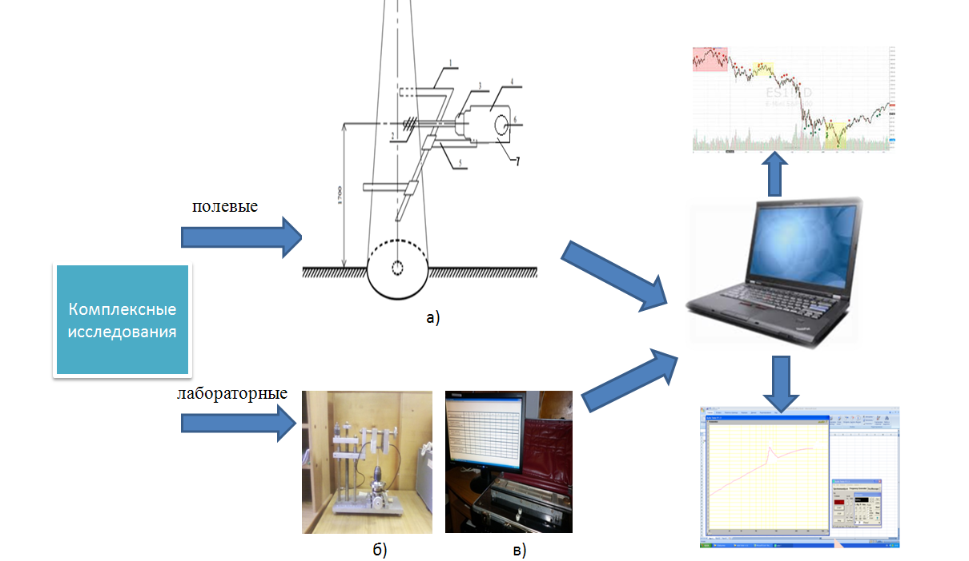
Схема предлагаемого исследования
а) устройство УНДД-1 б)Установка Резонанс 4; в) Электронный дендрометр

Slide 4
Конкурентные преимущества
возможность проведения комплексных исследований;
высокая точность измерения;
сохранение жизнеспособности растущих деревьев.
мобильность
оперативность и простота выполнения диагностики;

Slide 5

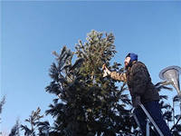
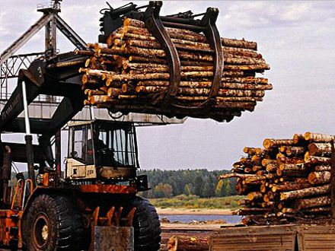
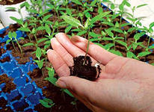
Предприятия - потребители
государственные службы лесной
охраны и природопользования РФ
станции по сбору семян
предприятия лесной отрасли
питомники

Slide 6

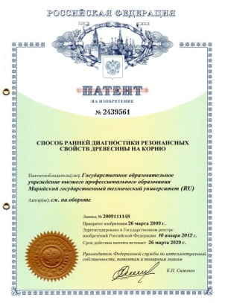

Научно-технический задел по теме разработки:
Патент РФ 2439561 от 10.01.2012 г. «Способ ранней диагностики резонансных свойств древесины на корню»
Выполнены работы, направленные на разработку способа ранней диагностики технического качества древесины на корню:
 | Ранняя диагностика технического качества подроста как важный элемент интенсификации лесопользования в России , Лесной журнал,№6/2012. Федюков В.И., Салдаева Е.Ю., Цветкова Е.М.
 | «Квалиметрия в лесной отрасли должна быть объективной», Стандарт и качество,№7/2013 Федюков В.И., Салдаева Е.Ю., Цветкова Е.М. «Стандартизация резонансной древесины: необходимо совершенствование», Стандарт и качество,№7/2014. Салдаева Е.Ю., Цветкова Е.М. «Предварительное диагностирование прочностных свойств древесины по показателю динамического модуля упругости вибрационным способом», Вестник ПГТУ,№2/2014

Slide 7
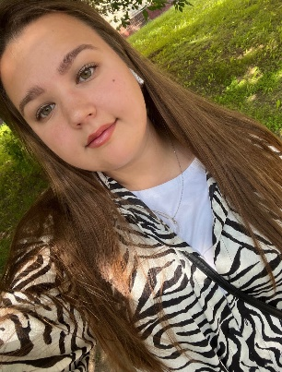
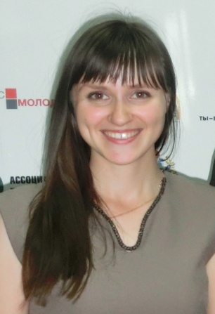
КОМАНДА
 | Ширшова Евгения, руководитель объекта. Исследователь
 | Цветкова Екатерина Михайловна- консультант проекта.

Slide 8
Контактная информация
Ширшова Евгения, студентка СМ -41
Профиль в ВК https://vk.com/id502754370

